Slide 1


高校艺术化的思政课教学创新探索
西安培华学院思政部 郗铮

Slide 2
目 录
01
成员介绍
03
创新思路
02
创新探索
04
成果展示

Slide 3
01
成员介绍

Slide 4
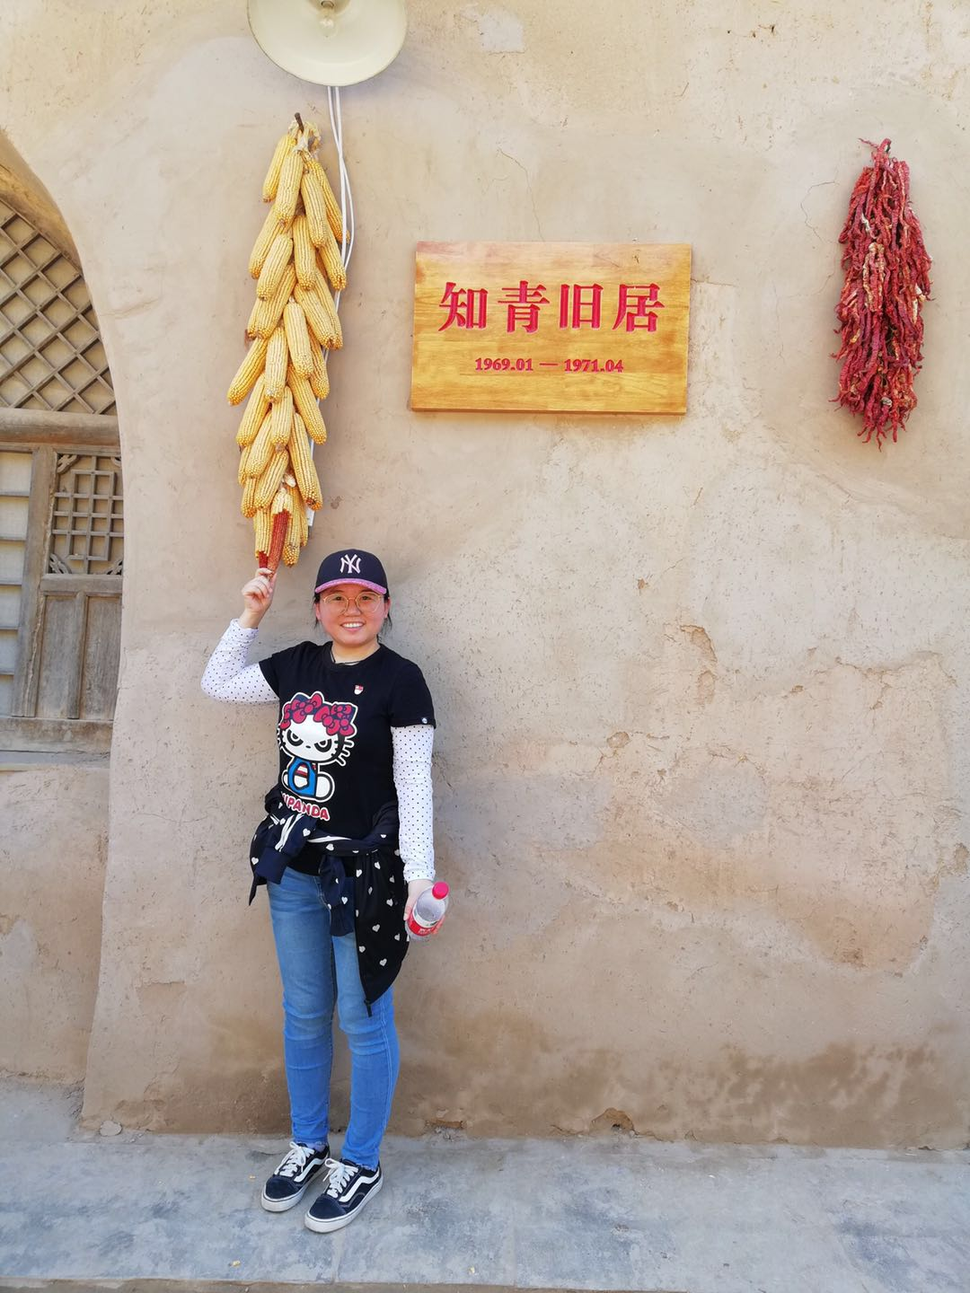
郗铮，女，汉族，中共党员，西安培华学院思政部讲师。从事思政课教学工作多年，在省、校讲课比赛、多媒体课件大赛等赛事中都取得优异的成绩，主持、参与多项省、厅、校课题研究。

Slide 5
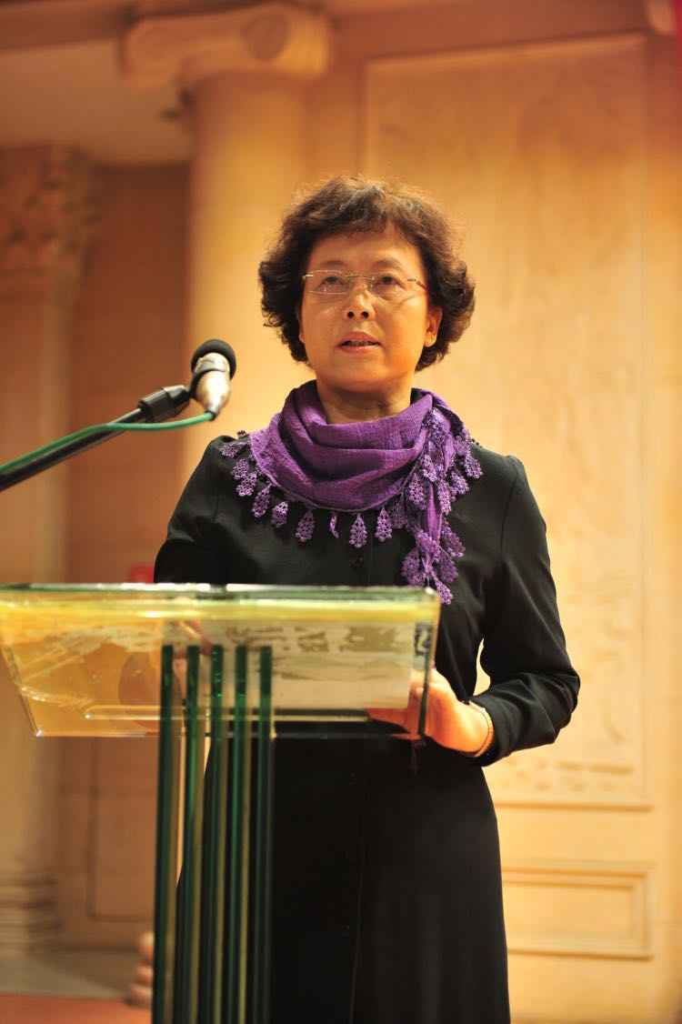
史晓眉，女，汉族，中共党员。三级教授，艺术学理论学科硕士生导师。2003年被授予首届“陕西省普通高校教学名师”称号，2004年被授予“陕西省师德先进个人”称号。2008年国家科学技术进步奖二等奖获得者。2013年被授予“全国高校公共关系教书育人楷模”，2015年被授予中国高等教育学会公共关系专业委员会“功勋会员”称号。2018年任全国民办高校马克思主义学院建设暨思想政治理论课建设协调委员会常务理事。

Slide 6
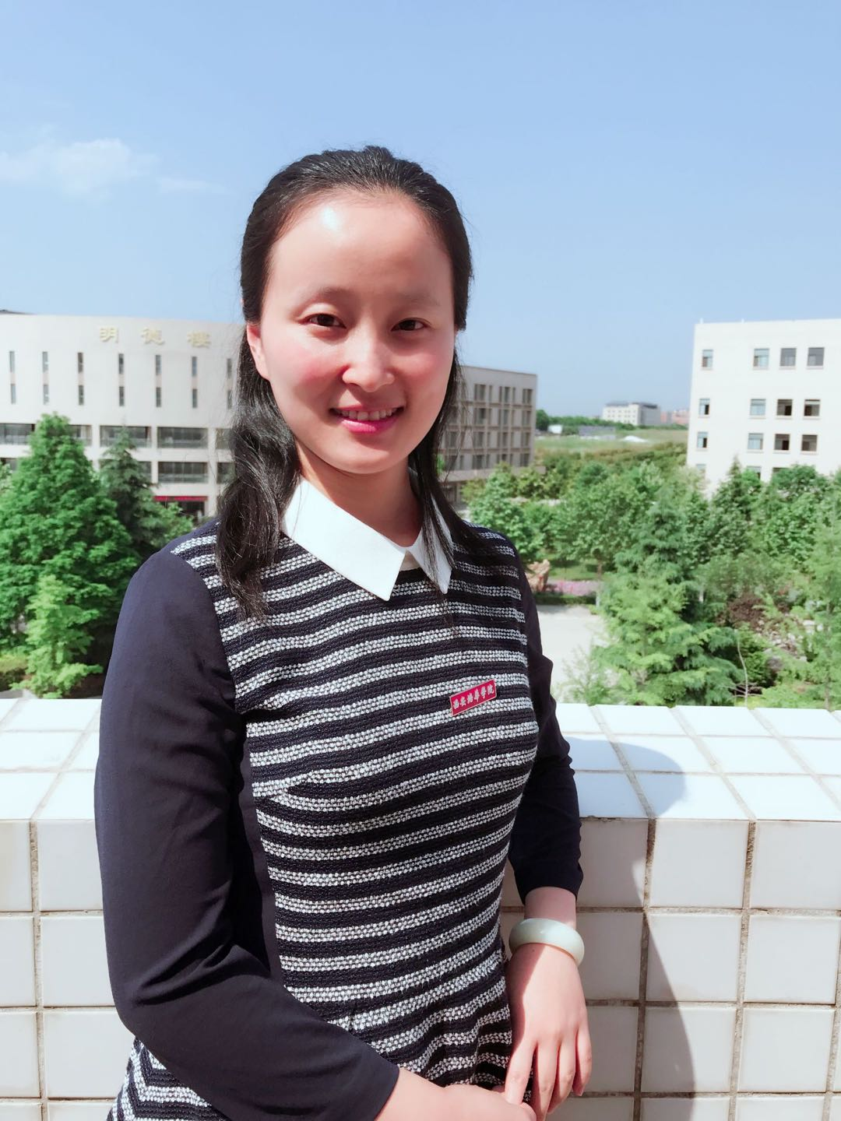
陈欢，女，汉族，中共党员，西安培华学院思政部讲师。从事思政课教学工作多年，主持、参与多项省、厅、校课题研究。

Slide 7
02
创新探索

Slide 8
创新探索
01
任务
02
目标
通过此教学改革，使思政课成为学生真心喜欢、终身受益、毕生难忘的课程；培养学生自主学习能力、创新能力；将思政课与专业课的结合落到实处。
构建艺术化的思政课教学创新体系。按照思政课的教材体系，以章节或专题为单元让学生手绘动漫画，以静态的视觉化的形式呈现出教材内容（册子） 。
03
价值
04
意义
在思政理论课融思想性、政治性、科学性、理论性、实践性与为一体的同时，赋予了艺术性的特征，使学生对思政课学习有一种主体的体验和“获得感”。
提高思政课教学的实效性和针对性，让思政课取得满意的教学效果，让学生对思政课“欣然接受”且“入脑入心”。

Slide 9
03
创新思路

Slide 10
创新思路
将二级学院分为四大板块，使思政课教师相对稳定在各二级学院。
课堂上，教师讲解教材结构，与学生讨论知识点。
01
02
学期末举办“艺术化思政课教学学生作品比赛”，学生讲解作品。
学生在对教材内容有一定认知的基础上，分组进行艺术构思，设计创作方案，分工进行创作。
04
03

Slide 11
04
成果展示

Slide 12
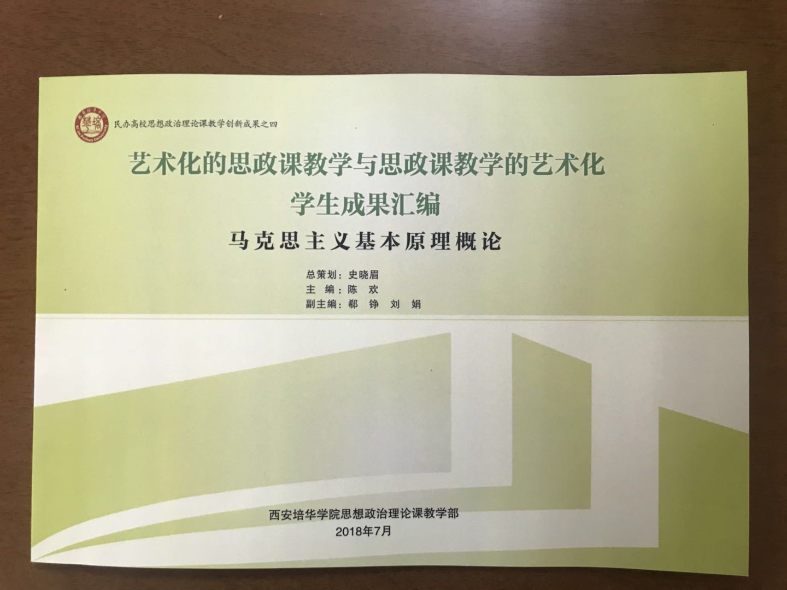
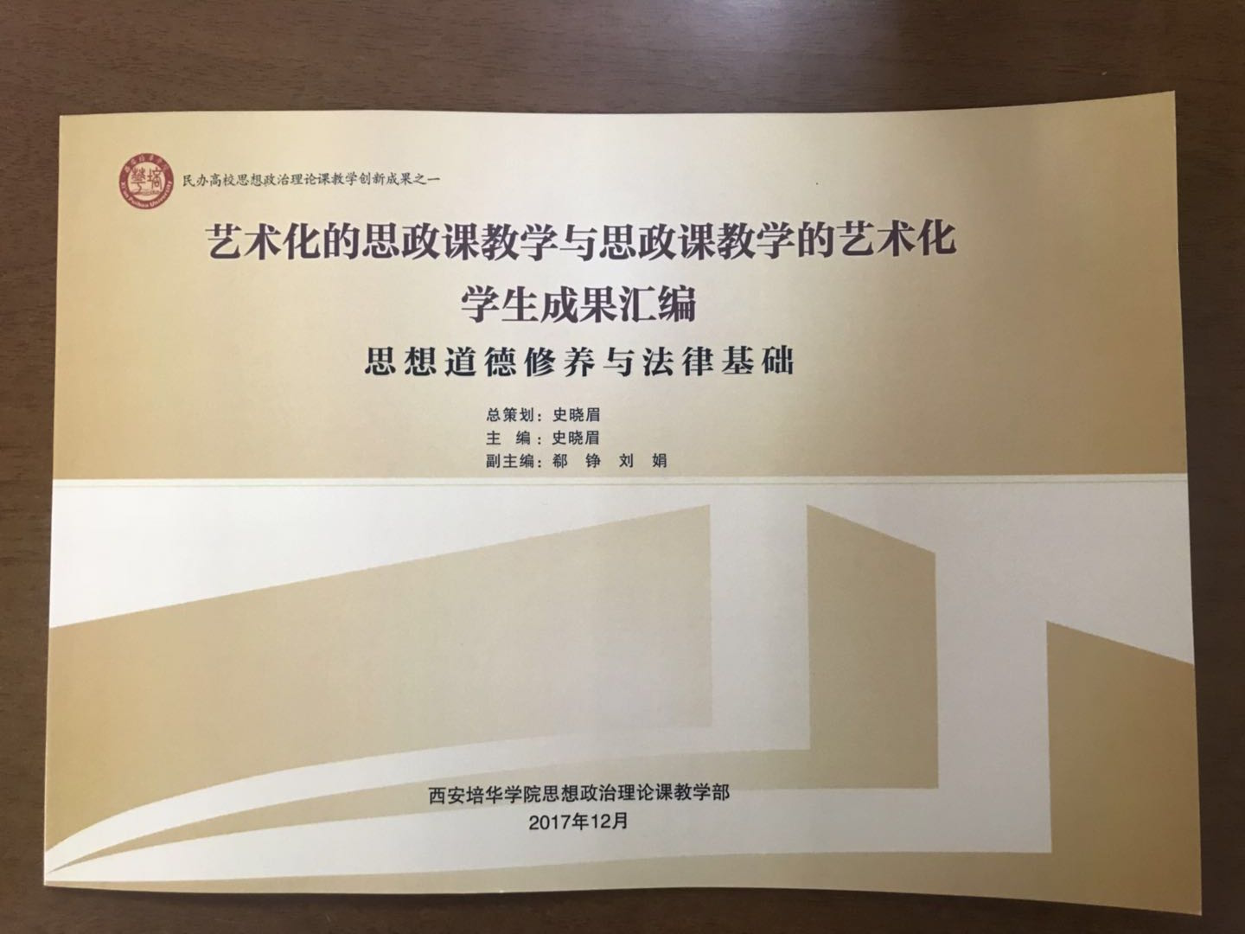
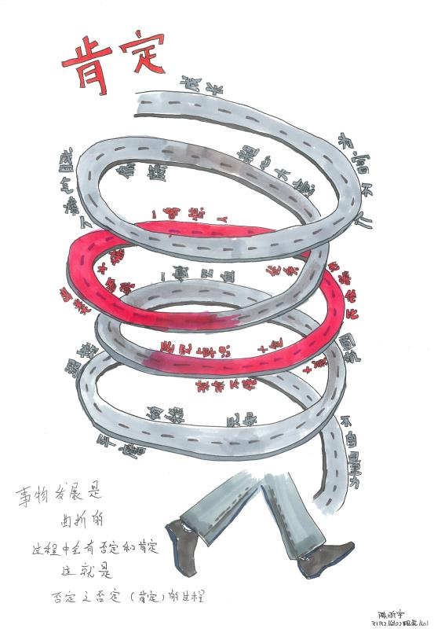
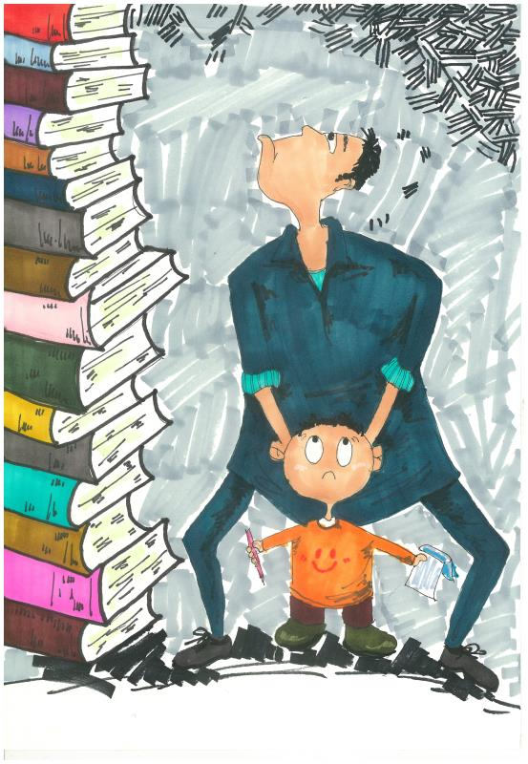
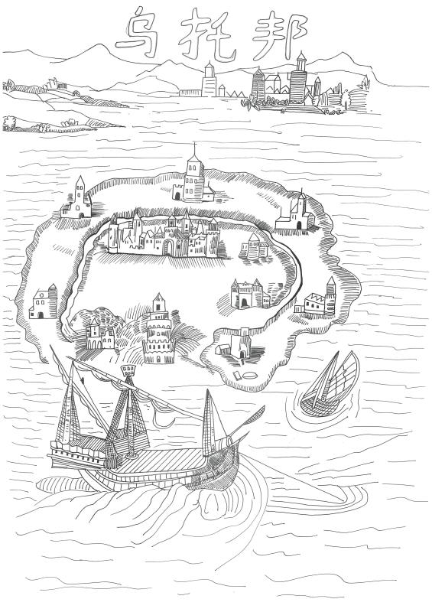
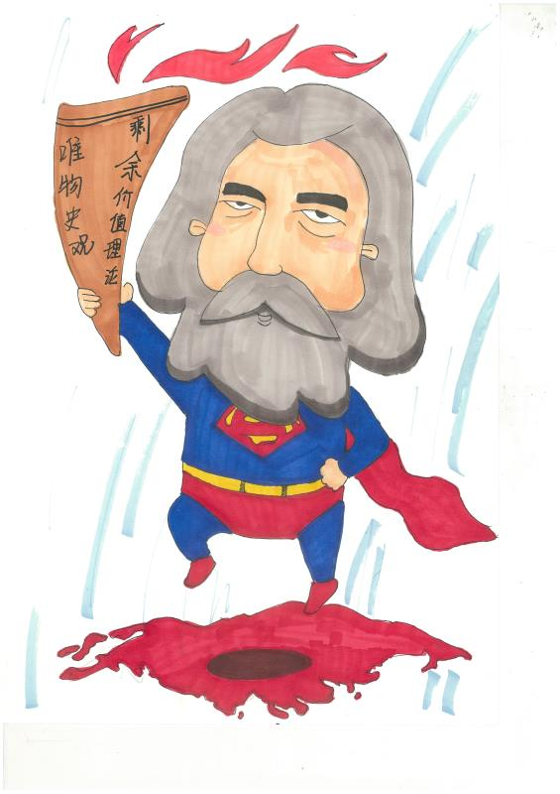
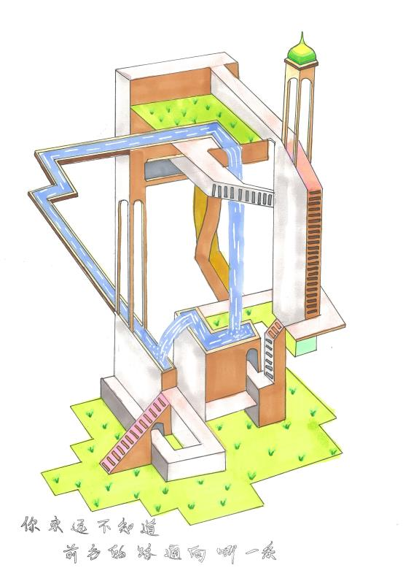
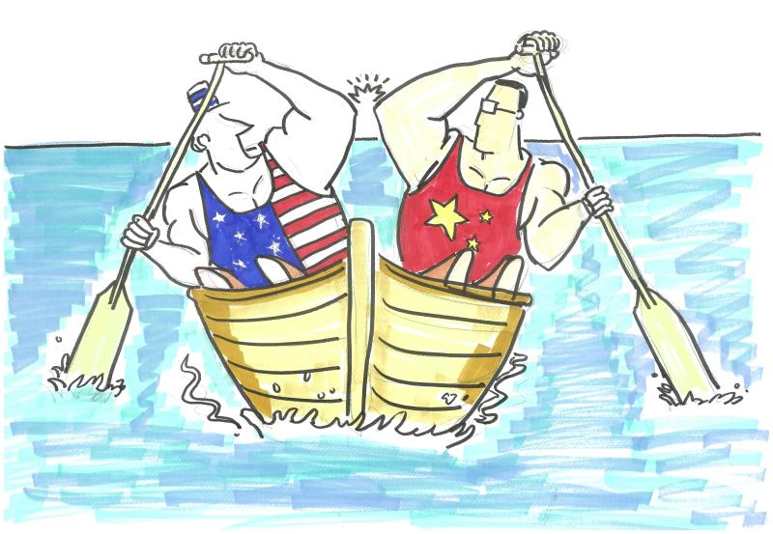
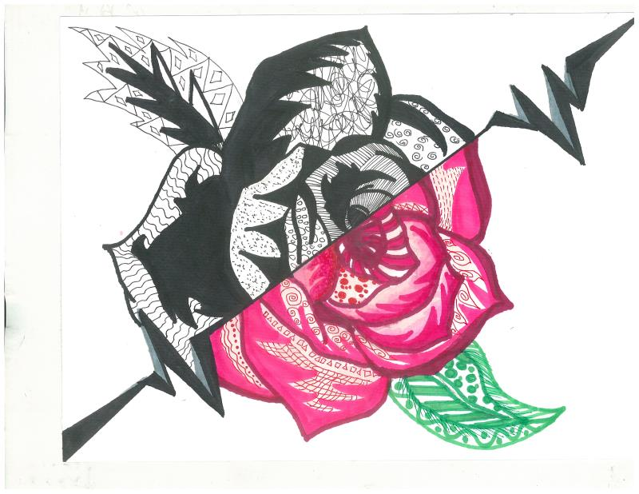
成果展示

Slide 13
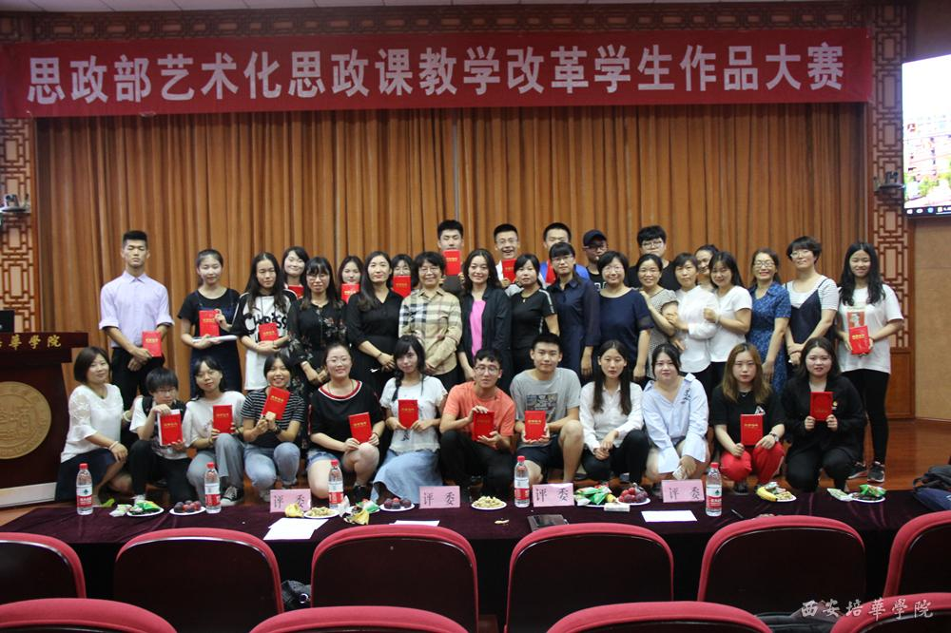
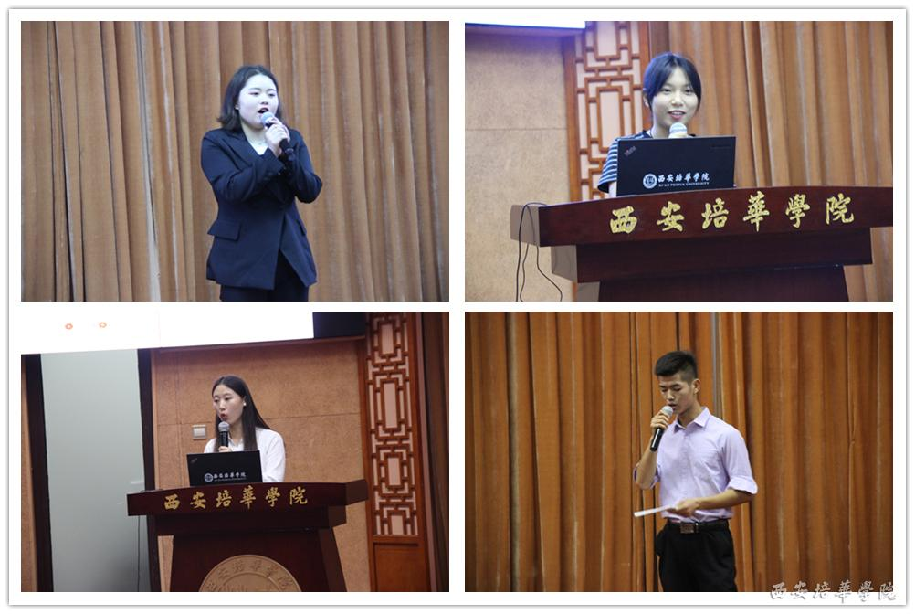
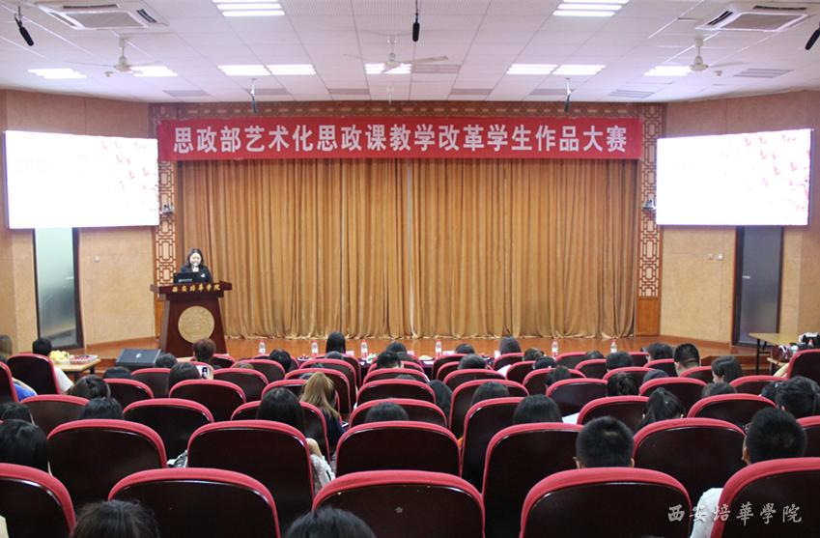
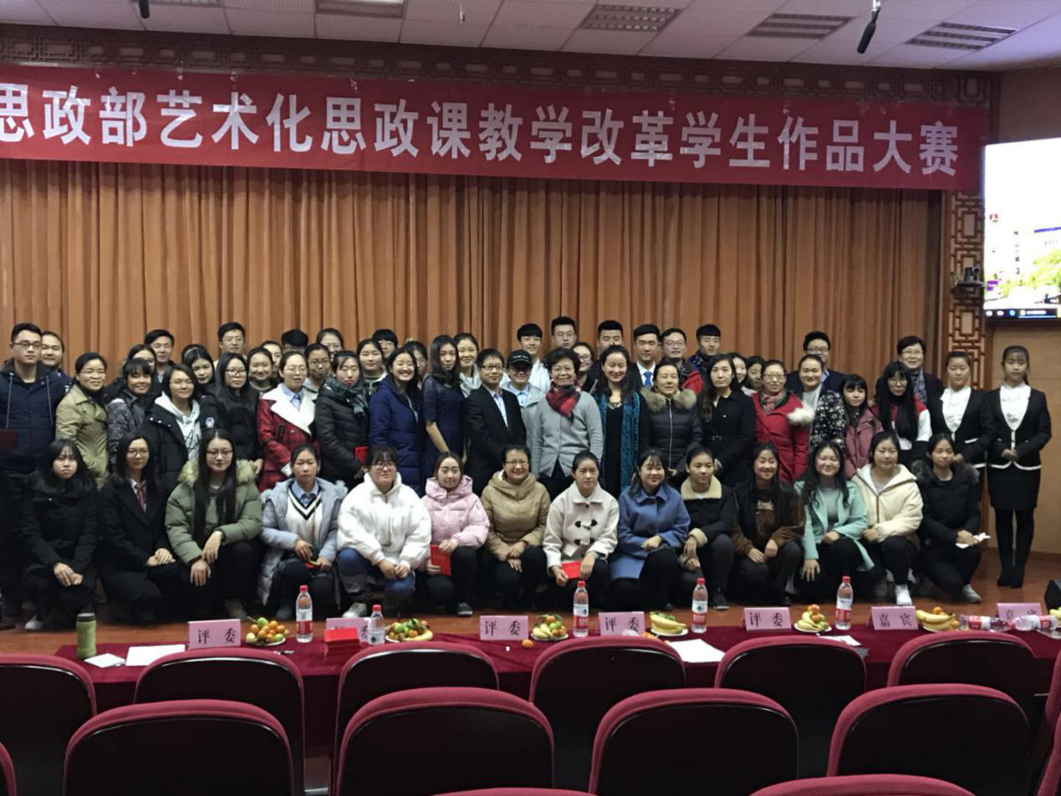
成果展示
标题文本
标题文本
标题文本

Slide 14
谢谢

